Slide 1
Πρόγραμμα Μεταπτυχιακών Σπουδών:
«Επιστήμες της Αγωγής - Εξ Αποστάσεως Εκπαίδευση με την χρήση των ΤΠΕ (e-Learning)»
Σχεδιασμός, υλοποίηση και αποτίμηση, εξ αποστάσεως επιμόρφωσης εκπαιδευτικών πρωτοβάθμιας εκπαίδευσης για την διδασκαλία της Φυσικής: Η ενότητα «Φως - Στ’ Δημοτικού».
Αναστασάκης Νικόλαος
Επιτροπή Κρίσης ΔΕ
Παπαβασιλείου Ε. | Αναστασιάδης Π. | Μανταδάκης Ε.
Ρέθυμνο, 2020
Notes:
1

Slide 2

1. Σκοπός
Δημιουργία Ε.Υ., κατάλληλου για την
εξ αποστάσεως επιμόρφωση δασκάλων στην διδασκαλία των Φυσικών Επιστημών.

Slide 3

2. Συνεισφορά της Δ.Ε.
Α. Έλλειμμα στην διδασκαλία των Φ.Ε:
Οι εκπαιδευτικοί της πρωτοβάθμιας: (συχνά) αρνητική στάση για τις Φ.Ε.
Η εργαστηριακή διδασκαλία (αν και απαραίτητη), “φοβίζει”
Πολύ χαμηλό επίπεδο των “ελληνικών” μαθητικών επιδόσεων στην εφαρμογή των Φ.Ε. (Pisa 2018)
Β. Ισχυρός δεσμός Φ.Ε. - εργαστηριακής διαδικασίας:
Είναι εφικτή η διδασκαλία τους μέσω εξΑΕ;

Slide 4
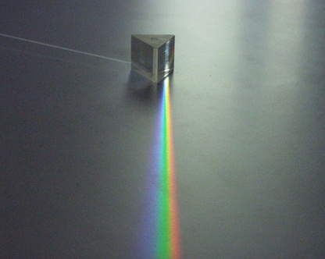
2. Συνεισφορά της Δ.Ε.
Α. Υποστήριξη των εκπ/κών Π.Ε.
Η εργασία ως πιλότος για ευρύτερες επιμορφωτικές δράσεις στην διδασκαλία των Φ.Ε.
Β. Απάντηση στο ερώτημα: εξΑΕ στις Φ.Ε;
Αναζήτηση και εφαρμογή μεθόδων απομακρυσμένης εργαστηριακής διδασκαλίας.

Slide 5

3. Ερευνητικά Ερωτήματα
Α. Ανίχνευση γνώσεων – στάσεων – δεξιοτήτων
Α.1: Υπόθεση:
Οι εκπαιδευτικοί της Π.Ε. χρειάζονται υποστήριξη στην διδασκαλία Φ.Ε.
Α.2: Ερευνητικά ερωτήματα:
  Γνωστικό επίπεδο σχετικά με τις Φ.Ε.;
  Στάσεις απέναντι στην διδασκαλία των Φ.Ε.;
  Άποψη για την εργαστηριακή & διερευνητική διαδικασία στην διδασκαλία των Φ.Ε;
  Υπάρχουν οι απαραίτητες δεξιότητες χρήσης των ΤΠΕ;
  Απόψεις σχετικά με τη επιμόρφωση των εκπ/κών;

Slide 6

3. Ερευνητικά Ερωτήματα
Β. Αποτίμηση Ε.Υ.
Επιστημονική συνοχή & τεκμηρίωση;
Παρουσίαση του Γνωστικού Αντικειμένου;
Ευχρηστία;
Υποστήριξη – καθοδήγηση μελέτης;
Δυνατότητα αναστοχασμού – αυτοαξιολόγησης;
Σαφήνεια σκοπού & προσδοκώμενων αποτελεσμάτων;
Αρχές της Πολυμεσικής Μάθησης;

Slide 7
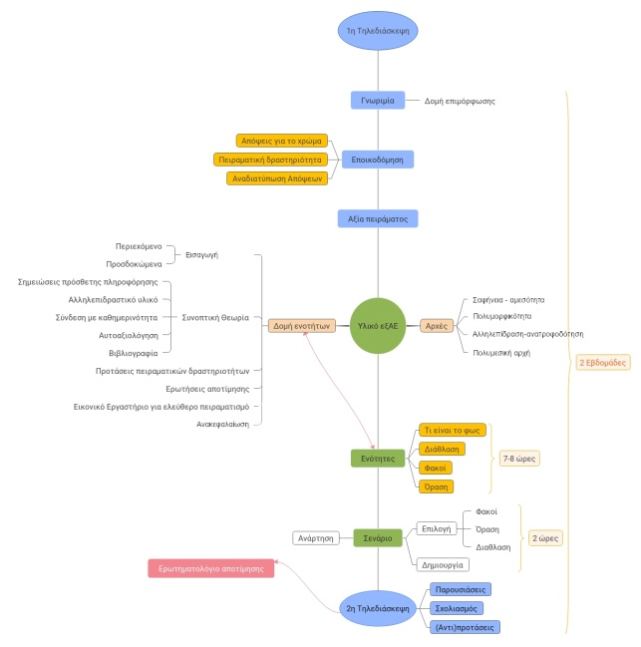
4. Δομή εργασίας
Θεωρητικό πλαίσιο:
Εξ αποστάσεως εκπαίδευση
Επιμόρφωση ενηλίκων
Διδασκαλία των Φ.Ε.
Μεθοδολογία Έρευνας
Επιμορφωτικό υλικό
Διερεύνηση
Στοχοθεσία
Μορφή – Περιεχόμενο – Περιβάλλον
Υλοποίηση επιμόρφωσης
Αποτίμηση
Συμπεράσματα – Προτάσεις
περισσότερα

Slide 8
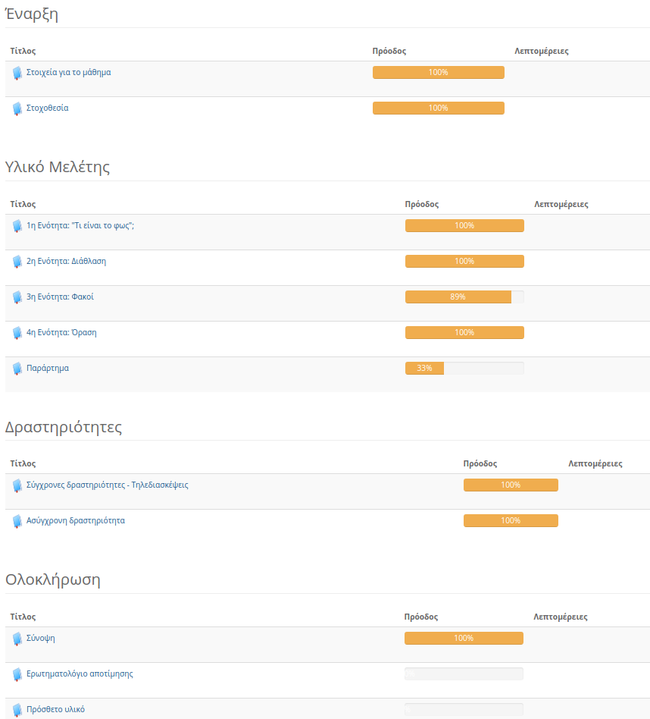
επιστροφή
Κατανομή υλικού σε ενότητες

Slide 9

5. Θεωρητικό Πλαίσιο
ΕξΑΕ:
Αλληλεπίδραση – επικοινωνία (Holmberg)
Μαθητοκεντρική διδασκαλία
“Συστατικά”
Επιμορφωτής: συμβουλεύει, υποστηρίζει, ενισχύει, συντονίζει
Ε.Υ: Εμπλουτισμένο και πολυμεσικό με σκοπό να καθοδηγήσει, να εμπλέξει, να αλληλεπιδράσει, να προκαλέσει, να ανατροφοδοτήσει. Να διδάξει.
Επιμορφούμενος: Αυτενεργεί στον χώρο και τον χρόνο του, αναστοχάζεται

Slide 10

5. Θεωρητικό Πλαίσιο
Επιμόρφωση Ενηλίκων
Ο δάσκαλος: καθοδηγεί, υποστηρίζει, προωθεί τον μετασχηματισμό της γνώσης
Ο επιμορφούμενος: αυτονομείται, αναστοχάζεται, ενδιαφέρεται για άμεση εφαρμογή.
Εμπόδια: Χρονικά/Προσωπικά, πρότερη εμπειρία, άγχος αποτυχίας...
Διδασκαλία των Φ.Ε.
Διερευνητικά μοντέλα μάθησης – επιστημονική μεθοδολογία
Εργαστήριο, ισχυρό μαθησιακό εργαλείο
Σύνδεση με την καθημερινότητα.
Απομακρυσμένη διδασκαλία: Προσομοιώσεις, απλά υλικά, ΤΠΕ…

Slide 11

6. Επιμορφωτικό Υλικό
Πριν την δημιουργία του Ε.Υ.:
Ερωτηματολόγιο: Ανίχνευση γνώσεων – στάσεων – δεξιοτήτων.
Στοχοθεσία
Θεωρία γνωστικού αντικειμένου
Ανάδειξη εργαστηρίου – διερευνητικής διαδικασίας
Σύνδεση με πραγματικότητα
Προσδοκώμενα:
Ανασκευή εσφαλμένων αντιλήψεων
Εξήγηση πραγματικών φαινομένων
Θετική στάση για τις Φ.Ε. - αυτοπεποίθηση
Σωστή χρήση ψηφιακών εργαλείων - ενσωμάτωση

Slide 12

6. Επιμορφωτικό Υλικό
Α. Σύγχρονο μέρος:
1η Τηλεδιάσκεψη (έναρξη).
Γνωριμία & προπαίδευση
Περιήγηση στο περιβάλλον
Εκτέλεση live πειράματος
2η Τηλεδιάσκεψη (λήξη).
Παρουσίαση δραστηριοτήτων
Σχολιασμός & ανατροφοδότηση

Slide 13

6. Επιμορφωτικό Υλικό
Β. Ασύγχρονο μέρος:
LMS (Chamillo)
Εργαλεία H5P (αλληλεπίδραση),
Αρχές πολυμεσικής μάθησης
Θεωρία:
Εμπλουτισμένη, ελάχιστος μαθηματικός φορμαλισμός.
Εργαστηριακές δραστηριότητες
Εικονικές: Ενσωματωμένες στην θεωρία, εικονικό εργαστήριο
Πραγματικές: καθοδηγούμενες, με απλά υλικά
Αυτοαξιολόγηση: Άμεση ανατροφοδότηση μέσω υλικού ή πλατφόρμας
Μετάβαση στο μάθημα

Slide 14

7. Μεθοδολογία αποτίμησης
Ποιοτική ανάλυση περιεχομένου:
Σκοπός:
Αποτελεσματικότητα της συγκεκριμένης υλοποίησης
Ερευνητικά Ερωτήματα:
Άξονες ερευνητικών ερωτημάτων (ΕΔΙΒΕΑ)
Αντικείμενα ερμηνείας κειμένου (προσαρμογή)
Συμμετοχή:
9 εκπ/κοι Π/θμιας (ομάδα εφαρμογής)
Online ερωτηματολόγιο
Επεξεργασία:
Λογισμικό Atlas.ti
περισσότερα

Slide 15
Αντικείμενα ερευνητικών ερωτημάτων (τμήμα)
επιστροφή
Άξονας Α: Επιστημονική συνοχή και Τεκμηρίωση
• Α1. Επαρκής ποικιλία βιβλιογραφικών αναφορών και επιστημονικής τεκμηρίωσης
• Α2. Δυνατότητα για περαιτέρω μελέτη και αναζήτηση πληροφοριών σε διάφορες πηγές
• Α3. Επαρκής δυνατότητα πειραματισμού και εφαρμογής της θεωρίας.
Άξονας Β: Απλή και κατανοητή παρουσίαση του γνωστικού αντικειμένου
• Β1. Ύφος γραφής (...διατύπωση, γλώσσα, σαφήνεια)
• Β2. Περιγραφή των φυσικών εννοιών που περιέχονται στο διδακτικό αντικείμενο
• Β3. Πυκνότητα πληροφοριών
• Β4. Αναγνωσιμότητα (μέγεθος κειμένων, τμηματική παρουσίαση στην οθόνη, εμπλουτισμός με πολυμεσικό υλικό

Slide 16

7. Μεθοδολογία αποτίμησης Ε.Υ.
Ποιοτική ανάλυση περιεχομένου:
Μονάδα ανάλυσης:
Πρόταση
Κωδικοποίηση:
Βάσει ερευνητικών ερωτημάτων.
Προσθήκη κωδικού “other”
Αναστοχασμός – αξιοπιστία:
Ανωνυμία συμμετοχών
Ενθάρρυνση για αναφορά προβλημάτων (...με σκοπό την βελτίωση)
Σύγκριση συμπερασμάτων με αυτά από την συζήτηση της 2ης Τηλεδιάσκεψης.

Slide 17

8. Αποτελέσματα – Κύρια ευρήματα
Θετικά
Επαρκής τεκμηρίωση
Δυνατότητα πειραματισμού
Πολυμεσική μάθησης
Κατανοητή παρουσίαση αντικειμένων
Διαδραστικότητα – Αλληλεπίδραση
Ευχρηστία
Αυτοαξιολόγηση
Στοχοθεσία
Βελτίωση - Προτάσεις
Πυκνότητα πληροφορίας στην πρώτη ενότητα
Επικοινωνία – κοινωνική ομάδα
Μεγαλύτερος αριθμός διαδραστικών video
Εμφανέστερη ανάδειξη της επιστημονικής μεθοδολογίας

Slide 18

9. Συμπεράσματα
Εφαρμογή της Πολυμεσικής Μάθησης: Κατανόηση ευχρηστία (κατάτμηση, πολυμορφικότητα, συνάφεια…)
Χρήση των ΤΠΕ: Ενσωμάτωση εργαστηριακών διαδικασιών στην εξΑΕ.
Άμεση ανατροφοδότηση και αυτοαξιολόγηση: Ενίσχυση γνωστική αλλά και προσωπική (αυτοεκτίμηση)
Αλληλεπίδραση και η αυτενέργεια: Εμπλοκή των εκπαιδευόμενων, ενίσχυση της αυτοπεποίθησης και της θετικής στάσης
Επιπλέον: Η χρονική – χωρική ευελιξία της εξΑΕ έκαναν εφικτή η επιμόρφωση
περισσότερα

Slide 19
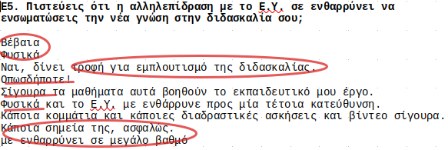
Απαντήσεις ερωτηματολογίου
επιστροφή

Slide 20

9. Συμπεράσματα
Σημεία που χρειάζονται βελτίωση / συμπλήρωση:
Ενίσχυση κοινωνικού μέρους
Ανάδειξη της επιστημονικής μεθοδολογίας μέσω των πειραμάτων
Χρήση περισσότερων διαδραστικών video & αφήγησης
Ενσωμάτωση υποδειγματικών σεναρίων /σχεδίων μαθήματος.

Slide 21

Σας ευχαριστώ για την προσοχή σας
Pictures at flaticon.com

